Slide 1


Proyecto final
2026
vatioplan
Mover el consumo eléctrico flexible a las horas más baratas de la bolsa de energía
Tomás Carrillo Marín - Julián Ordoñez Guevara
Herramientas de Inteligencia Artificial - Universidad de los Andes
Notes:
(20 s) Buenas. Somos Tomás y Julián. VatioPlan es una aplicación web que pronostica el precio de la energía en Colombia hora a hora y, con ese pronóstico, programa el consumo flexible de dos tipos de cliente: una fábrica y una flota de buses eléctricos.

Slide 2
el problema
Las fábricas y las flotas eléctricas consumen por costumbre de turno, sin mirar el precio de la energía, que cambia cada hora.
516,36
COP/kWh, promedio de mayo de 2026
Situación concreta. Molinos que arrancan a la misma hora todos los días y buses que se conectan apenas llegan al patio, justo en el pico de la noche.
+84,3 %
frente a abril de 2026
Pregunta guía. ¿Un pronóstico a 7 días con datos públicos reduce el costo sin sacrificar producción ni dejar un bus sin carga?
1,9×
la hora más cara vs. la más barata (mediana diaria, último año)
Fuentes: XM, citado por La República (25 jun 2026); cálculo propio con SIMEM
02 / 18
Notes:
(40 s) El precio de bolsa en Colombia cambia cada hora y en 2026 se disparó: 516 pesos por kWh en mayo, 84 % más que en abril. Dentro de un mismo día, la hora más cara cuesta varias veces la más barata. Pero las cargas que se podrían mover siguen arrancando por costumbre. Nuestra pregunta: con datos públicos y un pronóstico a 7 días, ¿podemos bajar ese costo sin producir menos?

Slide 3
cliente, usuario y valor
fábrica manufacturera
flota eléctrica
CLIENTE (PAGA)
USUARIO (DECIDE)
CLIENTE (PAGA)
USUARIO (DECIDE)
Industria no regulada con energía expuesta a bolsa.
Jefe de planta o ingeniero de energía.
Operador de flota eléctrica (concesionario SITP, reparto).
Jefe de patio.
CASO REAL
CASO REAL
Argos Rioclaro: 2 molinos de cemento, crudo, carbón y trituradora; 21 MW máx.
Patio Fontibón I: 120 buses BYD, 56 puntos dobles de 150 kW.
VALOR MEDIDO CON PRECIOS REALES
VALOR MEDIDO CON PRECIOS REALES
−11,1 % del costo de la energía flexible
≈ $3,5 mil M COP al año con 50 % expuesto a bolsa
Sin producir menos ni dejar un bus sin carga.
−17,1 % del costo de la energía flexible
≈ $557 M COP al año con 50 % expuesto a bolsa
Sin producir menos ni dejar un bus sin carga.
Casos de referencia con información pública: ver fuentes y supuestos en config/ y en la app
03 / 18
Notes:
(40 s) Tenemos dos clientes. La fábrica: el cliente es la empresa que paga energía a precio de bolsa y el usuario es el jefe de planta. Como caso usamos la planta Rioclaro de Argos con datos públicos. La flota: el operador del patio y su jefe de patio; el caso es Fontibón I, con 120 buses. El valor lo medimos con precios reales: 11,1 % para la fábrica y 17,1 % para la flota, del costo de la energía que se puede mover.

Slide 4
hoy vs. vatioplan
Aspecto | Cómo se resuelve hoy | Con VatioPlan
Cuándo consumir | Horario fijo por turno; el bus carga apenas llega | Plan diario con el precio de cada hora
Señal de precio | Franjas fijas punta / fuera de punta | Pronóstico horario a 7 días (ML)
Restricciones | De memoria del operador | Reglas R1–R5 verificadas en cada plan
Seguimiento | Factura mensual, revisada a mano | Informe cada mañana con ahorro medido
Costo de adopción | Consultoría o software a la medida | Datos públicos y un archivo JSON por cliente
Diferencia clave: el precio de bolsa no respeta las franjas. Una hora “fuera de punta” puede ser cara en sequía y una de la tarde puede ser barata en invierno. VatioPlan mira el precio de cada hora y cada día.
La tarifa por franjas y la carga inmediata son las prácticas actuales que reemplaza VatioPlan
04 / 18
Notes:
(30 s) ¿Cómo se hace hoy? Con horarios fijos y, en el mejor caso, evitando la franja de punta. El problema es que el precio de bolsa no respeta las franjas. VatioPlan reemplaza la costumbre por un plan diario con el precio de cada hora, verifica las reglas de operación y entrega el informe sin trabajo manual.

Slide 5
datos de entrada y calidad
Variable | Fuente | Periodo | Faltantes | Atípicos | Estado
Precio de bolsa nacional | SIMEM EC6945 | 2023-01-01 a 2026-11-03 | 0,00 % | 199 | OK
Volumen útil de embalses | API XM PorcVoluUtilDiar | 2023-01-01 a 2026-11-03 | 0,00 % | 0 | OK
Aportes hídricos | API XM AporEner | 2023-01-01 a 2026-11-03 | 0,00 % | 144 | OK
Índice ONI | NOAA CPC | 2023-01-01 a 2026-11-03 | 0,00 % | 0 | OK
PREPARACIÓN DOCUMENTADA
REVISIÓN
SESGOS Y LÍMITES
Versión de liquidación más reciente de cada hora (TX1→TX2→TXR→TXF).
Sin imputar: horas sin precio no entran al modelo.
33.672 horas de precio desde 2023-01-01.
Duplicados: 0 · horas sin registro: 0.
Atípicos = picos reales de escasez: se conservan.
Solo 2023–2026: pocos episodios de El Niño.
Precio publicado con ~3 días de retraso.
Potencias y baterías de los casos: estimadas.
Fuentes: SIMEM (CREG, 2022), API de XM, NOAA CPC y librería holidays
05 / 18
Notes:
(35 s) Todo es público y se descarga solo. Revisamos faltantes, duplicados y atípicos. Los picos no se eliminan porque son reales: son justo las horas que queremos evitar. Usamos la última versión de liquidación de cada hora y no rellenamos huecos. El sesgo principal: solo tenemos desde 2023, así que hay pocos episodios de El Niño.

Slide 6
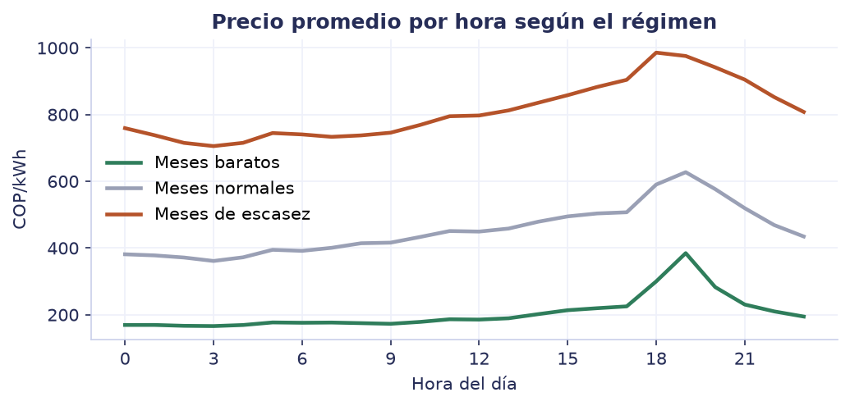
del EDA a las decisiones
Hallazgo | Decisión de diseño
Autocorrelación 0,77 a 168 h | Ancla = promedio de la misma hora, 4 semanas
Promedio mensual de 113 a 1.529 COP/kWh | No pronosticar el nivel absoluto: corregir el ancla
Asimetría 1,7: picos raros y altos | Pérdida MAE (absolute_error), robusta
Pico/valle 1,9× dentro del día | Hay valor en mover cargas de hora
Precio publicado con retraso | Variables con rezago ≥ 7 días (sin fuga)
La forma del día se repite (pico 18–21 h, valle en la madrugada); lo que cambia con la hidrología es el nivel. Por eso el modelo corrige un ancla reciente.
Análisis exploratorio con los datos de SIMEM (reporte/figuras)
06 / 18
Notes:
(35 s) El análisis exploratorio decidió el diseño. La forma del día se repite semana a semana: autocorrelación alta a 168 horas, por eso el ancla es el promedio de la misma hora en las últimas cuatro semanas. El nivel cambia muchísimo entre meses según los embalses, por eso no pronosticamos el nivel absoluto. Y como hay picos raros y altos, usamos error absoluto, que es robusto.

Slide 7
método de IA y diseño
DATOS PÚBLICOS
MACHINE LEARNING
OPTIMIZACIÓN
IA GENERATIVA
APP WEB
SIMEM, XM, NOAA · caché y reintentos
Gradient boosting corrige el promedio de 4 semanas
Reglas R1–R5 · PuLP: entera (fábrica) y lineal (flota)
Gemini 3.5 Flash · respaldo gpt-oss-120b · plantilla
Streamlit: entradas, plan, validación, informe
→
→
→
→
Componente | Por qué este método | Alternativa descartada
Pronóstico | Datos tabulares (~30.000 h): preciso, rápido, interpretable | Red neuronal MLP y GB del precio absoluto (comparados en la diapositiva 8)
Optimización | Garantiza las reglas; óptimo exacto en < 1 s | Heurística “prender en horas baratas” (viola R4/R5)
LLM | Prompt con reglas y solo cifras del JSON; se verifica cada cifra | Prompt simple (inventa o redondea cifras)
ML pronostica · reglas garantizan · LLM redacta (y se verifica)
07 / 18
Notes:
(40 s) La solución combina tres métodos. Un modelo de machine learning, gradient boosting de scikit-learn, pronostica el precio corrigiendo el promedio de las últimas cuatro semanas. Un optimizador con PuLP decide las horas y garantiza las reglas de ingeniería; eso no lo puede hacer un modelo de lenguaje. Y un LLM, Gemini, redacta el informe usando solo cifras ya calculadas; verificamos automáticamente que no invente ninguna. Cada pieza tiene una alternativa más simple con la que la comparamos.

Slide 8
ajuste y comparación con baseline
Candidato | MAE | Horas baratas | Ahorro fábrica | Ahorro flota
GB sobre promedio 4 semanas ★ | 159 | 73 % | 11,1 % | 17,1 %
Promedio 4 semanas | 158 | 74 % | 11,1 % | 17,1 %
Red neuronal (MLP) sobre promedio 4 semanas | 161 | 73 % | 11,1 % | 16,9 %
Ingenuo (hace 7 días) | 142 | 73 % | 11,0 % | 16,2 %
GB precio absoluto, todas las variables | 244 | 64 % | 10,9 % | 15,4 %
GB sobre ingenuo con rezagos | 196 | 62 % | 9,9 % | 15,9 %
PARTICIÓN TEMPORAL
Entrenamiento: 2023-01-08 a 2026-05-07
Validación: 2026-05-08 a 2026-08-05
Prueba: 2026-08-06 a 2026-11-03 (se usa una sola vez)
AJUSTE EN VALIDACIÓN
36 combinaciones de tasa de aprendizaje, árboles, hojas y tamaño mínimo.
Mejor: learning_rate=0.05, max_iter=400, min_samples_leaf=100, max_leaf_nodes=31
Criterio de selección: ahorro real en backtest, no el MAE. Un modelo con menor MAE no siempre ordena mejor las horas del día, que es lo que decide el plan.
Validación: 2026-05-08 a 2026-08-05 · prueba: 2026-08-06 a 2026-11-03
08 / 18
Notes:
(40 s) Partimos el tiempo en entrenamiento, validación y prueba, sin mezclar futuro y pasado. Con validación elegimos los hiperparámetros entre 36 combinaciones. Luego comparamos contra cuatro alternativas: el ingenuo, que es el precio de hace 7 días; el promedio de 4 semanas sin corrección; y dos versiones anteriores del modelo. Ojo: elegimos por ahorro real, no por MAE, porque lo que importa es ordenar bien las horas de cada día.

Slide 9
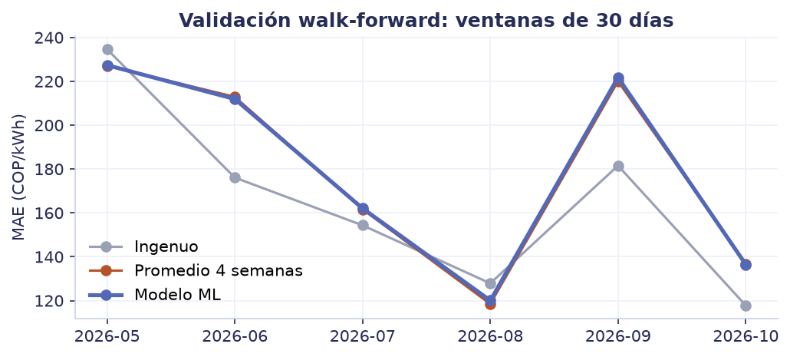
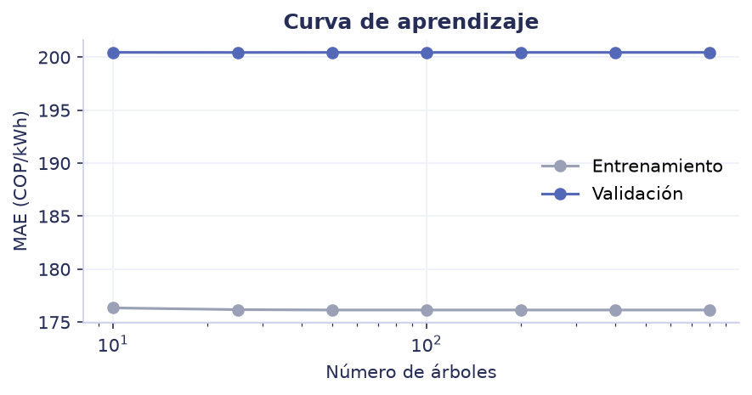
sobreajuste y generalización
Conjunto | MAE | Sesgo | Horas baratas
Entrenamiento | 176 | 2 | 81 %
Validación | 200 | -112 | 72 %
Prueba (test) | 159 | 63 | 73 %
Validación vs. entrenamiento: +14 % de MAE (brecha pequeña → sin sobreajuste).
Walk-forward: menor MAE que el ingenuo en 2 de 6 ventanas; más horas baratas acertadas en 4 de 6. Lo que decide el plan es ordenar las horas, no el valor exacto.
Curva de aprendizaje y validación walk-forward (reporte/figuras)
09 / 18
Notes:
(40 s) ¿Hay sobreajuste? El error en validación es 14 % mayor que en entrenamiento y el de prueba es parecido; la curva de aprendizaje muestra que más árboles no abren la brecha, así que la diferencia viene del cambio de régimen del mercado, no de memorizar. Para la generalización repetimos la prueba en 6 ventanas de 30 días: en error absoluto el ingenuo gana en varias ventanas, porque los picos dominan el MAE; pero en acierto de horas baratas el modelo es mejor en 4 de 6, y eso es lo que se traduce en ahorro. Lo decimos abiertamente como límite.

Slide 10
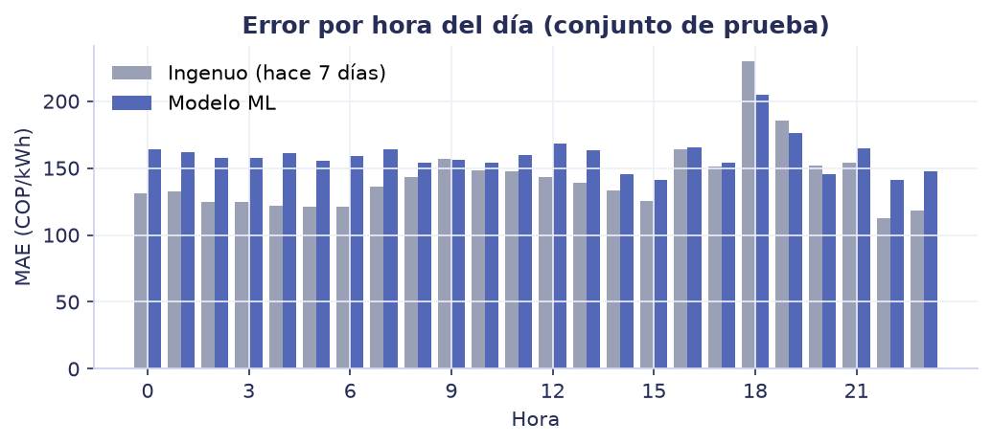
análisis de errores y límites
Régimen | Horas | Precio medio | MAE modelo | MAE ingenuo
Escasez | 2.122 | 723 | 159 | 142
Normal | 38 | 417 | 157 | 175
Tipo de día | MAE modelo | MAE ingenuo
Domingo o festivo | 159 | 124
Laboral | 156 | 142
Sábado | 175 | 166
LÍMITES DE GENERALIZACIÓN
Cambios bruscos de régimen (inicio de El Niño): el error sube.
Solo mercado colombiano y datos desde 2023.
Ahorro solo sobre la energía expuesta a bolsa.
Conjunto de prueba (90 días que el modelo nunca vio)
10 / 18
Notes:
(30 s) Analizamos dónde falla. Por régimen: en escasez el precio es alto y el error absoluto también. Por hora: el error se concentra en el pico de la noche. Por tipo de día: domingos y festivos. Los límites: no esperamos el mismo desempeño al inicio de un El Niño fuerte, solo sirve para Colombia y el ahorro solo aplica a la energía que se paga a precio de bolsa.

Slide 11
validación de reglas y del LLM
Caso de prueba (optimizador) | Esperado | ✓
F1 · Fábrica: equipo libre de 5 h | Opera 00:00–05:00 (la madrugada barata) | ✅
F2 · Fábrica: bloque continuo en ventana | 4 h seguidas entre 06:00 y 17:00 | ✅
F3 · Fábrica: corrida mínima (R5) | Bloques de 4 h o más; R1–R5 cumplen | ✅
F4 · Fábrica: potencia máxima (R4) | Pico total ≤ 4.500 kW (no operan juntos) | ✅
F5 · Fábrica: caso imposible (8 h en ventana de 5 h) | El validador marca incumplimiento (no se publica) | ✅
B1 · Flota: carga nocturna | Carga entre 00:00 y 05:00, no en el pico 20–22 | ✅
B2 · Flota: reglas y costo | R1–R4 cumplen y costo ≤ carga inmediata | ✅
B3 · Flota: caso imposible (2 h y patio pequeño) | Sin plan posible: se avisa, no se inventa | ✅
R1 · Caso Argos Rioclaro | Todas las reglas cumplen y ahorra frente a la operación actual | ✅
R2 · Caso patio Fontibón I | Todas las reglas cumplen y ahorra frente a la carga inmediata | ✅
Variante del informe | Formato | Sin cifras inventadas | Conducta esperada | s/consulta
Plantilla (sin IA) | 100 % | 100 % | 100 % | 0,0
prompt simple | 0 % | 0 % | 100 % | 3,7
prompt v1 (anteproyecto) | 100 % | 17 % | 83 % | 12,9
prompt v2 + verificación (final) | 100 % | 100 % | 100 % | 6,6
6 casos: día normal (fábrica y flota), datos simulados, reglas incumplidas, ahorro cero, sin exposición.
Ajuste del prompt v1 → v2 + verificación: formato 100 % → 100 %; sin cifras inventadas 17 % → 100 %.
Si el LLM no pasa la verificación tras un reintento, se publica la plantilla. Costo: $0.
10 de 10 casos cumplen, incluidos los imposibles.
tests/ (pytest) y vatioplan/eval_llm.py: casos con respuesta esperada definida por el equipo
11 / 18
Notes:
(40 s) Validamos cada componente por separado. El optimizador tiene diez casos con resultado esperado definido antes de correrlos, incluidos casos imposibles: el sistema debe avisar, no inventar un plan. Para el LLM armamos seis casos de prueba y medimos formato, cifras inventadas, conducta en casos borde, consistencia al repetir y tiempo por consulta. La primera versión del prompt fallaba en formato y en cifras inventadas en la mitad de los casos; por eso la ajustamos: estructura fija, prohibición de calcular cifras nuevas, avisos obligatorios y una verificación automática con un reintento. Si aun así falla, se publica la plantilla sin IA.

Slide 12
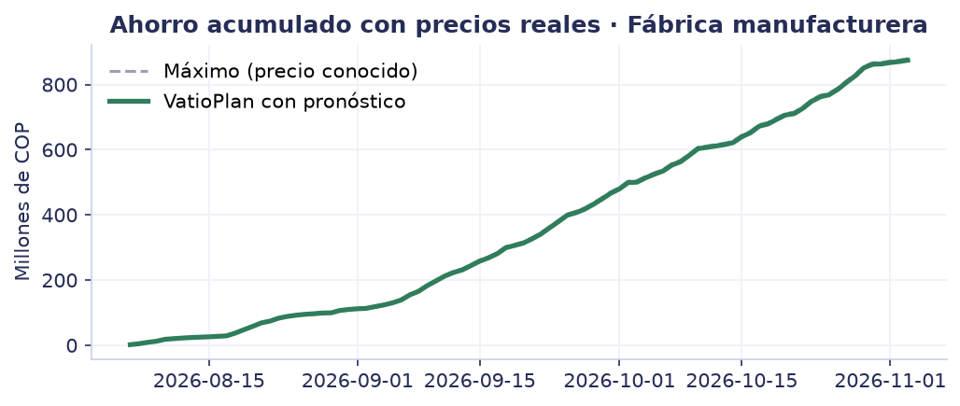
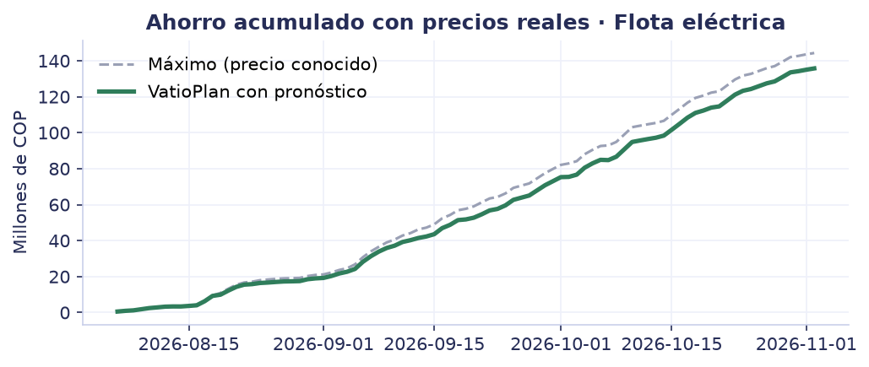
resultado: ahorro con precios reales
fábrica · Argos Rioclaro
flota · patio Fontibón I
−11,1 %
máximo posible 11,2 %
captura 99 % del potencial
≈ $3,5 mil M COP/año
−17,1 %
máximo posible 18,2 %
captura 94 % del potencial
≈ $557 M COP/año
90 días de prueba · todas las reglas cumplen · exposición a bolsa supuesta de 50 % (ajustable en la app)
Backtest: cada día se planea con el pronóstico y se paga con el precio real
12 / 18
Notes:
(35 s) Este es el resultado de extremo a extremo con precios reales. La fábrica ahorra 11,1 % del costo de la energía flexible, frente a un máximo teórico de 11,2 %: capturamos casi todo el potencial. La flota ahorra 17,1 %. En plata, unos $3,5 mil M y $557 M pesos al año con la mitad de la energía expuesta a bolsa. Ahora lo vemos funcionando.

Slide 13
demostración en vivo
1
Fábrica: plan del día
Operación actual vs. VatioPlan, horario y por qué
2
Cambiar una entrada
Bajar la potencia máxima → el plan se reacomoda y R4 se verifica
3
Flota
Editar un grupo de buses → la carga se mueve a la madrugada
4
Validación
Train/val/test, baseline, errores, casos de prueba
5
Informe IA
Gemini redacta; se verifica que no invente cifras
streamlit run app.py · http://localhost:8501
13 / 18
Notes:
(3 min, ver GUIA_DEMO.md) Paso 1: abrir la fábrica y mostrar el plan y el porqué. Paso 2: bajar la potencia a 19.000 kW y mostrar que las reglas siguen cumpliendo. Paso 3: cambiar a flota y subir la carga de llegada de un grupo. Paso 4: pestaña de validación. Paso 5: redactar con IA y mostrar la verificación de cifras.

Slide 14
reproducible y orquestado
Paso | Comando
1. Instalar | pip install -r requirements.txt
2. Evidencia completa | python -m vatioplan.reporte
3. Pruebas | pytest -q
4. App web local | streamlit run app.py
ORQUESTACIÓN DIARIA (6:15 A. M.)
GitHub Actions: descarga, entrena, planea, redacta y guarda resultados.
Prefect: tareas con reintentos; no publica si una regla falla.
n8n: envía el informe al jefe de planta y al jefe de patio.
ROBUSTEZ
Caché por bloques si SIMEM bloquea · etiqueta SIMULADO si no hay datos · plantilla si el LLM no responde.
Un archivo JSON por cliente: cambiar de planta o de flota no requiere tocar código.
Documentación: README.md y GUIA_DEMO.md en el repositorio
14 / 18
Notes:
(20 s) Todo se reproduce con cuatro comandos y corre solo cada mañana con GitHub Actions o Prefect. Si una fuente falla, usa caché; si el LLM falla, usa la plantilla; y si una regla se incumple, no publica.

Slide 15

Proyecto final
2026
gracias
¿Preguntas?
Repositorio: github.com/julianordonez2005/VatioPlan · App local: streamlit run app.py
Notes:
(10 s) Gracias. Quedamos atentos a sus preguntas.

Slide 16
bibliografía
Comisión de Regulación de Energía y Gas. (2022). Resolución CREG 101 018 de 2022: Por la cual se crea el Sistema de Información del Mercado de Energía Mayorista, SIMEM. https://gestornormativo.creg.gov.co/gestor/entorno/docs/resolucion_creg_101-18_2022.htm
Comisión de Regulación de Energía y Gas. (2026). Resolución CREG 101 111 de 2026: Por la cual se establece un programa para la participación activa de la demanda en la bolsa de energía y se establecen otras disposiciones. https://gestornormativo.creg.gov.co/gestor/entorno/docs/resolucion_creg_101-111_2026.htm
La República. (2026, 25 de junio). Fenómeno de El Niño dejaría la referencia de energía en bolsa en $1.000 el kilovatio-hora. https://www.larepublica.co/economia/el-nino-dejaria-la-referencia-de-energia-en-bolsa-en-1-000-el-kilovatio-hora-4422605
OECD y Eurostat. (2018). Oslo Manual 2018: Guidelines for collecting, reporting and using data on innovation (4.ª ed.). OECD Publishing. https://doi.org/10.1787/9789264304604-en
Portafolio. (2025). Operador del Mercado: demanda de energía en Colombia aumentó 7,53% en noviembre de 2025. https://www.portafolio.co/energia/operador-del-mercado-demanda-de-energia-en-colombia-aumento-7-53-en-noviembre-de-485256
16 / 18
Notes:
Diapositiva de apoyo para las preguntas. No se lee en voz alta.
13

Slide 17
bibliografía
GitHub. (s. f.). Events that trigger workflows: schedule. GitHub Docs. https://docs.github.com/en/actions/using-workflows/events-that-trigger-workflows#schedule
Kaufman, S., Rosset, S., Perlich, C., y Stitelman, O. (2012). Leakage in data mining: Formulation, detection, and avoidance. ACM Transactions on Knowledge Discovery from Data, 6(4), Article 15. https://doi.org/10.1145/2382577.2382579
Lago, J., Marcjasz, G., De Schutter, B., y Weron, R. (2021). Forecasting day-ahead electricity prices: A review of state-of-the-art algorithms, best practices and an open-access benchmark. Applied Energy, 293, Article 116983. https://doi.org/10.1016/j.apenergy.2021.116983
n8n. (s. f.). Execute Command. n8n Docs. https://docs.n8n.io/integrations/builtin/core-nodes/n8n-nodes-base.executecommand
Prefect. (s. f.). Prefect documentation. https://docs.prefect.io/v3
Streamlit. (s. f.). Manage your app. Streamlit Docs. https://docs.streamlit.io/streamlit-community-cloud/manage-your-app
Weron, R. (2014). Electricity price forecasting: A review of the state-of-the-art with a look into the future. International Journal of Forecasting, 30(4), 1030-1081. https://doi.org/10.1016/j.ijforecast.2014.08.008
17 / 18
Notes:
Diapositiva de apoyo para las preguntas. No se lee en voz alta.
14

Slide 18
bibliografía · casos
Alcaldía Mayor de Bogotá. (s. f.). Bogotá estrena primer patio 100 % eléctrico y 120 buses cero emisiones. https://bogota.gov.co/mi-ciudad/movilidad/bogota-estrena-primer-patio-100-electrico-y-120-buses-cero-emisiones
CemNet. (2014, 21 de mayo). Revamping Rioclaro. International Cement Review. https://cemnet.com/Articles/story/154516/revamping-rioclaro.html
Enel X. (2022). Enel X entregó 172 buses eléctricos y el quinto patio de recarga a Bogotá [Comunicado de prensa].
Rojas-Innocenti, S., et al. (2024). Electrical consumption flexibility in the cement industry [Preprint]. arXiv. https://arxiv.org/abs/2403.06573
Summerbell, D. L., Khripko, D., Barlow, C. y Hesselbach, J. (2017). Cost and carbon reductions from industrial demand-side management: Study of potential savings at a cement plant. Applied Energy, 197, 100–113. https://doi.org/10.1016/j.apenergy.2017.03.083
Worrell, E., Kermeli, K. y Galitsky, C. (2013). Energy efficiency improvement and cost saving opportunities for cement making: An ENERGY STAR guide (EPA 430-R-13-009). U.S. Environmental Protection Agency.
Diapositiva de apoyo para preguntas
18 / 18
Notes:
Diapositiva de apoyo para las preguntas. No se lee en voz alta.

